Slide 1
חשיבה וקבלת החלטות
שיעור מס. 5
חלק ב'
תשפ"ד

Slide 2
ייצוגיות: Representativeness
אדם שמשתמש ביורסטיקה זו מעריך את ההסתברות של אירוע לא ודאי ע"י המידה שבה הוא (1) זהה במאפיינים המהותיים לאוכלוסיית האם (2) משקף את המאפיינים הבולטים של התהליך שבו הוא נוצר (Kahneman & Tversky, 1972).
כאשר אנשים משתמשים ביורסטיקת הייצוגיות הם מבצעים שיפוטי דמיון.
גישה זאת לשיפוטי הסתברות מובילה לטעויות חמורות מכיוון שדמיון, או יציגות, אינם מושפעים בהכרח מגורמים שצריכים להשפיע על ההסתברות. בנוסף, ישנם גורמים המשפיעים על שכיחות/ההסתברות, אשר אינם קשורים ליציגות אשר עלולים להוביל להטיות שיטתיות כאשר מסתמכים על יציגות להערכת הסתברות/שכיחות:

Slide 3
טעויות שנובעות משימוש ביורסטיקת הייצוגיות
  התעלמות משיעור בסיסי/שכיחות יחסית באוכלוסייה (הסתברויות אפריוריות)
  הערכת יתר של מאורעות חיתוך
  חוסר רגישות לגודל מדגם
  תפיסות מוטעות של מקריות
  התעלמות מתופעת הרגרסיה לממוצע

Slide 4
התעלמות משיעור בסיסי/שכיחות
אלדד הוא סטודנט למנהל עסקים באוניברסיטת תל-אביב. הוא מתעניין מאד באמנות, בצבא שירת בלהקה צבאית, ובעבר אף שקל לפתח קריירה כמוסיקאי.
האם סביר יותר שאלדד יעבוד
א. כמנהל של מוסד אמנותי
ב. בחברה ליעוץ ארגוני

Slide 5
הערכות סטודנטים
שאלון בקורס הנוכחי (תשפ"א)
א. מנהל מוסד אומנותי 46.1%
ב. חברה ליעוץ ארגוני 53.8%
שאלון מקורס בקבלת החלטות
א. מנהל מוסד אומנותי 71.4%
ב. חברה ליעוץ ארגוני28.6%

Slide 6
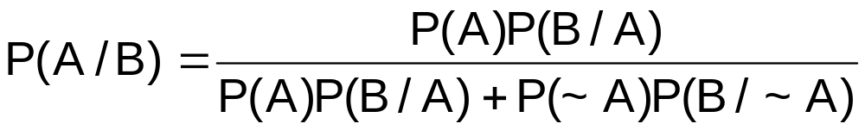
מונית מעורבת בתאונה פגע וברח. שתי חברות מוניות פועלות בעיר – חברה עם מוניות ירוקות (85%) וחברה עם מוניות כחולות (15%). עד לתאונה טוען שהמונית הייתה כחולה . בית המשפט בחן את יכולתו של העד להבחין בין מוניות של שתי החברות בתנאים בו התרחשה התאונה ומצא שהעד מזהה נכון 80% מהפעמים.
מה ההסתברות שהמונית המעורבת בתאונה הייתה כחולה? Tversky & Kahneman (1982)
דוגמא
A - מונית כחולה
- B עדות כחול
p(Blue/Witness)=(.15*.8)/(.15*.8 + .85*.2)=.12/(.12+.17)=.12/.29=.41

Slide 7
דוגמא בשכיחויות
בעיר יש 100 מוניות
85 ירוקות
15 כחולות
העד אמר ירוק והמונית ירוקה 68
העד אמר כחול והמונית ירוקה 17
העד אמר כחול והמונית כחולה 12
העד אמר ירוק והמונית כחולה 3
0.41=12/29

Slide 8
הערכת יתר של מאורעות חיתוך
יעל הינה רווקה בת 31, פיקחית מאד ובוגרת תואר בפילוסופיה. כסטודנטית התעניינה מאד בעניינים הקשורים לאפליה ולצדק חברתי והשתתפה במספר הפגנות נגד נשק גרעיני.
מהי הסבירות שבה כל אחד מהטיעונים הבאים מתאר את יעל:
מאד לא סביר סביר מאד
(א) יעל פעילה בתנועה פמיניסטית 1 2 3 4 5
(ב) יעל היא פקידת בנק 1 2 3 4 5
(ג) יעל עובדת בחנות ספרים 1 2 3 4 5
ורשומה לחוג יוגה
(ד) יעל היא עובדת סוציאלית 1 2 3 4 5
(ה) יעל היא פקידת בנק ופעילה 1 2 3 4 5
בתנועה פמיניסטית

Slide 9
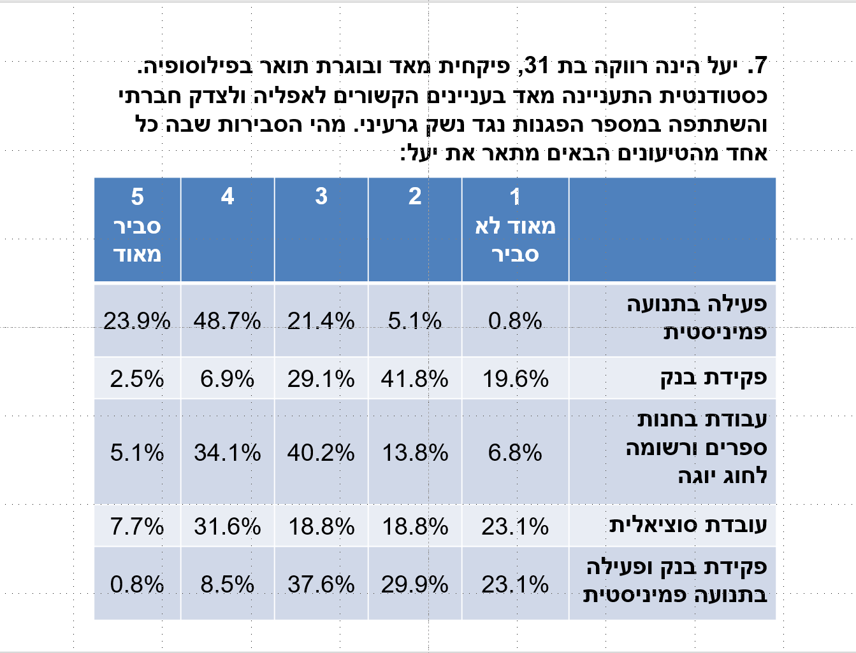
הטיית החיתוך
אנשים מעריכים את ההסתברות של אירוע חיתוך כגבוה מההסתברות של האירוע(ים) המרכיבים אותו. אם A מכיל את B אזי ההסתברות של B לא יכולה להיות גבוהה מההסתברות של A
P(A&B)<= P(A)

Slide 10
חוסר רגישות לגודל המדגם
על פי חוק המספרים הגדולים מדגמים גדולים יותר יהיו דומים יותר לאוכלוסיה, אך אנשים נוטים להאמין שגם מדגמים קטנים יהיו מייצגים ודומים לאוכלוסיה. הם מעריכים כי המידה בה מדגם מסוים מייצג את האוכלוסייה אינה תלויה בגודל המדגם. אנשים מצפים מכל מדגם להיות מייצג, וסוברים שמידת הייצוג של המדגם נקבעת, בעיקר, לפי הפער שבן הפרופורציה במדגם לפרופורציה באוכלוסיה.

Slide 11
דוגמא
בעיר מסוימת יש שני בתי חולים. בבית החולים הגדול נולדים בכל יום כ- 45 תינוקות ואילו בבית החולים הקטן נולדים בכל יום כ- 15 תינוקות. כידוע לכם, כ- 50% מכל התינוקות הנולדים הם בנים, אך האחוז המדויק משתנה מיום ליום (לעיתים הוא גבוה ולעיתים נמוך מ- 50%). במשך תקופה של שנה נרשמו בכל בית חולים מספר הימים בהם יותר מ- 60% מהתינוקות שנולדו היו בנים.
באיזה משני בתי החולים נרשמו, לדעתך, יותר ימים כאלה ?
א) בבית החולים הגדול
ב) בבית החולים הקטן
ג) בערך אותו דבר
תוצאות השאלון
א. 4.3% ב. 28.2%
ג. 67.5%

Slide 12
תפיסת מקריות ותלות סדרתית
נתונות שתי סדרות הטלות מטבע. האחת נוצרה על ידי תהליך אקראי לגמרי עם 0.5 סיכוי לכל תוצאה והשניה על ידי תהליך לא מיקרי. איזה משני הרצפים הבאים סביר יותר שנוצר על ידי תהליך מיקרי?
א. 0100110101101010010101101010110101
ב. 0000101101111010111110001011011110
אנשים מעריכים שסביר יותר שסידרה א' נוצרה בתהליך מקרי

Slide 13
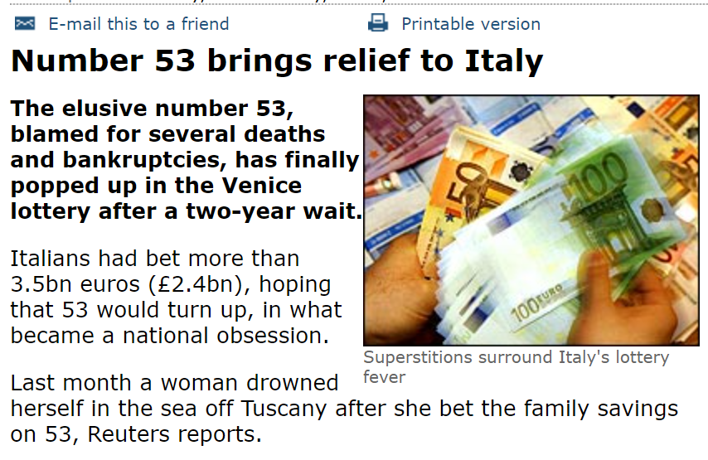
סדרות מתחלפות נתפסות כמייצגות מקריות יותר מאשר סדרות שאינן מתחלפות. בשל הציפיה שלנו ליציגות (המתעלמת מגודל מדגם), אנו מצפים שסדרות מקריות תהיינה סדרות מתחלפות.
כשל המהמר": לאחר מספר סיבובים/משחקים לא מוצלחים, שחקן הפוקר / המהמר מצפה לסיבוב מוצלח .
BBC NEWS 11/2/2005

Slide 14

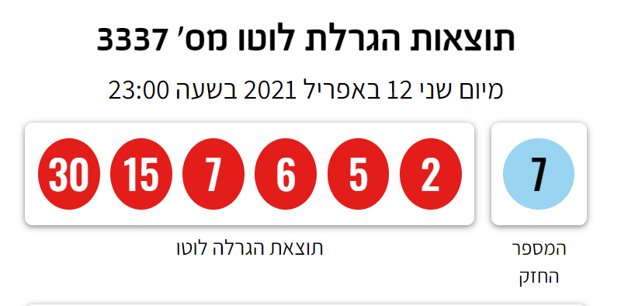
1. לאחר זכיה ב"לוטו", מחליפים את המספר הקבוע, שכן לא נראה סביר שאותו מספר יוגרל פעם נוספת .
במחקר במרילנד נמצא כי לוקח כ- 3 חודשים עד שהמספרים הזוכים בלוטו חוזרים להיבחר בסבירות המקורית (Clotfelter and Cook, 1993)
2. High (2003) מצא כי מתוך 282 הגרלות של מפעל הפיס הבריטי 132 כללו זוג מספרים עוקבים. כתוצאה מכך היו פחות זוכים ממספר הזוכים הצפוי מקרית. אבל הזוכים זכו בפרס גדול יותר.
3. אנשים חושבים שהפונקציה הרנדומלית באייפוד שלהם לא עובדת טוב, היות ונראה להם שיש אמנים שהשירים שלהם מושמעים יותר מאחרים (Levy, 2006)
.

Slide 15
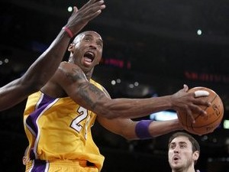
הציפיה כי סדרות מקריות מתחלפות, גורמת לנו לתפוס סדרות שאינן מתחלפות כסדרות שיש בהן חוקיות כלשהי – "מומנטום".
כששחקן כדורסל קולע ארבעה סלים ברציפות, מייחסים לו "יד חמה" ומצפים להמשך המומנטום.
בפועל, מחקרים (Gilovich, Vallone and Tversky, 1985) הראו שתופעת "היד החמה" היא מיתוס בלבד. אין קשר סטטיסטי בין ניסיונות קליעה עוקבים (הסיכוי של שחקן לקלוע לאחר קליעות ולאחר החטאות אינו שונה).
כאן ההטיה גורמת לניבוי הפוך – דמיון (ולא התחלפות) בין צעדים עוקבים.
פיל ג'קסון, מגדולי מאמני הכדורסל בכל הזמנים והג'נרל מנג'ר החדש של ניו יורק ניקס, אמר ב־2010: "בראיינט היה היד החמה שלנו, שיחקנו עליו וידענו שהוא ישלוט בקצב".
שי גרינברג, 18.05.14 כלכליסט,

Slide 16
התעלמות מתופעת ה"רגרסיה (תסוגה) לממוצע"
האם "עונש יעיל יותר מפרס" ?
מדריכי טיס דיווחו שלאחר ששיבחו חניכים על ביצוע מעולה, הם
ביצעו פחות טוב בטיסה הבאה, ולאחר שנזפו בהם על ביצועים
גרועים במיוחד הם בד"כ השתפרו.
האם "גברים חוששים מנשים חכמות" ?
גברים אינטליגנטיים נשואים בד"כ לנשים פחות אינטליגנטיות מהם.
פרנסיס גלטון וקרל פירסון גילו את התופעה כשחקרו קשר בין תכונות (גובה) ילדים והוריהם:
לאבות גבוהים בד"כ ילדים גבוהים.
לאבות גבוהים במיוחד, ילדים מעל הממוצע אך נמוכים מהם עצמם.
לאבות נמוכים במיוחד, ילדים מתחת לממוצע אך גבוהים מהם עצמם.

Slide 17
דיאגרמת פיזור מתארת קשר בין שני משתנים.
מקדם המתאם של פירסון (r ) – מדד הבודק באיזו מידה הנקודות
בדיאגרמת הפיזור מצטופפות מסביב לקו ישר.
  r = 0 : אין מתאם/קשר שיטתי
  1 = r: קשר מושלם (כל הנקודות נופלות על הקו)
במידה ושני משתנים אינם מתואמים בצורה מלאה ומושלמת, אזי הניבוי הטוב ביותר של האחד על סמך ידיעת השני יהיה תמיד בכיוון הממוצע, כלומר, פחות קיצוני.
$\tilde{ZY}$=r*ZX

Slide 18
מדוע קיימת תופעת הרגרסיה לממוצע ?
ציון במבחן = ציון אמיתי + טעות מקרית
(יכולת אמיתית) (רעש: חיובי או שלילי)
ציון גבוה = סטודנט טוב + מזל (טעות חיובית)
ציון נמוך = סטודנט גרוע + ביש מזל (טעות שלילית)
כיוון שגורם הטעות הוא מקרי ויכול להיות חיובי או שלילי, סביר להניח שבמקרים הבאים הציון יהיה פחות קיצוני ובכך יתקרב לממוצע, שהרי לא סביר שהמזל או ביש המזל יתמידו.
במקרים רבים, ניבוי לא רגרסיבי נובע משיפוט לפי יציגות, אשר מתעלם מהעובדה הסטטיסטית, שהקשר אינו מושלם ושקיים גם גורם של רעש מקרי: מצפים שהציון/הערך שמתקבל בגורם הראשון ייצג באופן מושלם את הציון/הערך במימד השני (מעולה במבחן המיון = מעולה בתפקיד).

